Slide 1
Государственное профессиональное образовательное учреждение
«Шилкинский многопрофильный лицей»
VIII Краевая выставка научно-технического творчества молодежи
«НТТМ Забайкальского края-2020»
Остановка пригородных поездов с
подогревом и освещением
Автор:Соколов А.С.
Руководитель проекта: Корчагина И.В.
Г. Шилка

Slide 2
Остановка с подогревом может применяться в зимнее время при долгих ожиданиях поезда пассажирами в тех местах на линии, где нет вокзалов.
Используется в определённое время. На случай, если посадка пассажиров происходит ночью, остановка имеет автоматически включаемые фонари.

Slide 3
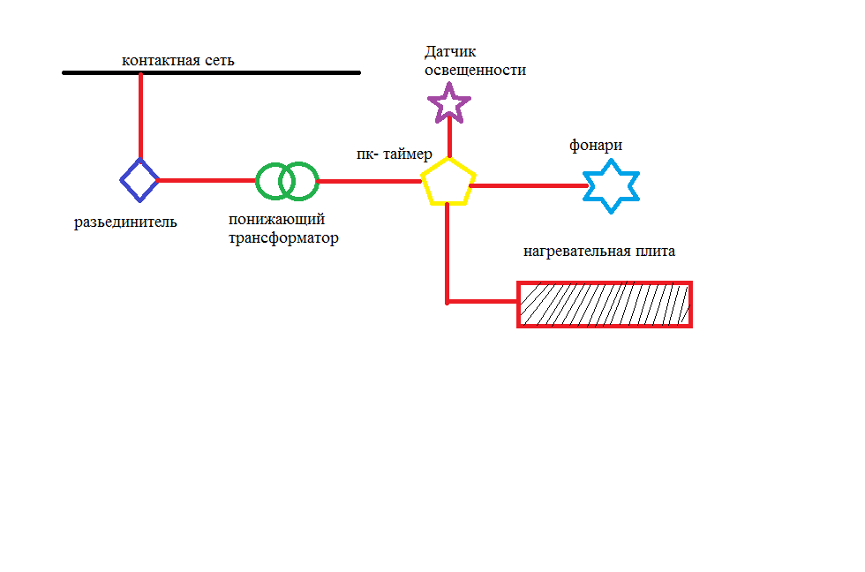

Slide 4
Структура разработки
По основной полной схеме остановка состоит из контактной сети или других воздушных линий, используемых как источник электропитания, разъединителя для полного обесточивания всей системы, трансформатора, подающего определённое напряжение на осветительную установку, пк-таймера, датчика контроля освещённости и нагревательного элемента, распложенного в плите.
Применение проекта на практике экономично: установка автоматическая и не требует постоянного контроля за ней. Таймер включения подогревателя настраивается вручную, в зависимости от времени прибытия поезда. Если это происходит в ночное время, то также автоматически включаются фонари для лучшей видимости железнодорожных путей и остановки. В дневное время фонари не используются.

Slide 5
МАКЕТ ОСТАНОВКИ с подогревом и освещением

Slide 6
СПАСИБО ЗА ВНИМАНИЕ!

